Slide 1
CIG4I3 SISTEM REKOGNISI
Pertemuan 3: Pengantar Sistem Rekognisi
Author-Tim Dosen
KK ICM

Slide 2
Resume Materi
Definisi Sistem Rekognisi
Penerapan Sistem Rekognisi
Computer Vision

Slide 3
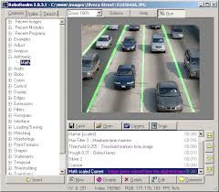
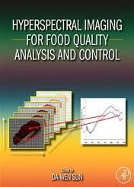
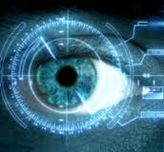
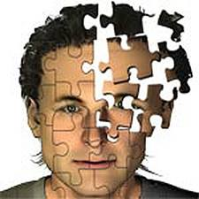
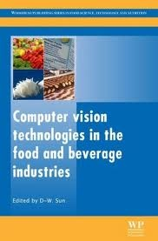
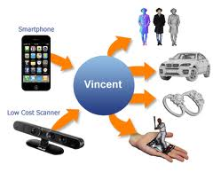
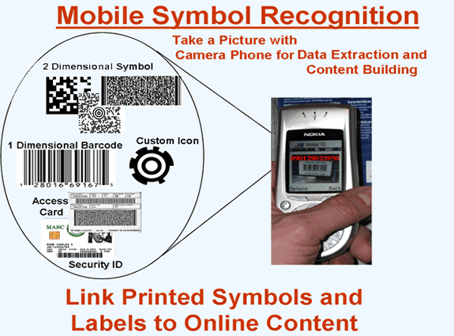
Sistem Rekognisi

Slide 4
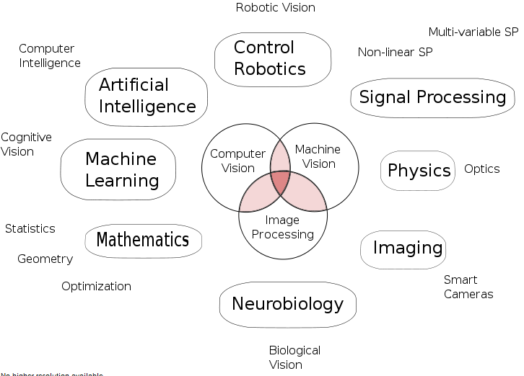
Computer Vision [1]: Field Area

Slide 5
Materi Pertemuan 3
Definisi Objek Descriptor/Properti
Klasifikasi Metode Pengenalan (statistik, sintaktik, semantik)
Unjuk kerja sistem rekognisi

Slide 6
Generic Process Block
Akuisisi Data
Representasi Data
Result Analysis
Recognition Process
Transformasi
Pre-Processing
Data Properti/Descriptor
Ektraksi Ciri
Knowledge Based
Model
Clasifier
Matching/Similarity
Used training Result
Performance : accuration, precission, recall
etc
Primary
Secondary

Slide 7
Ekstraksi Ciri
Objective: To represent and describe information embedded in an image in other forms that are more suitable than the image itself.
Benefits:
  Easier to understand
  Require fewer memory, faster to be processed
  More “ready to be used”
What kind of information we can use?
  Boundary, shape
  Region
  Texture
  Relation between regions

Slide 8
Properti Data/Objek Descriptor
Hasil dari proses “ekstraksi ciri” berupa suatu ukuran / nilai yang menggambarkan/dimiliki oleh suatu obje (penentuan objek descriptor disesuaikan dengan kebutuhan)
Misalkan:
  Untuk wajah: ada 2 mata, 1 mulut dan 1 hidung
  Segitiga: terdapat 3 sudut
  Huruf A: ada 2 ujung, 1 hole

Slide 9
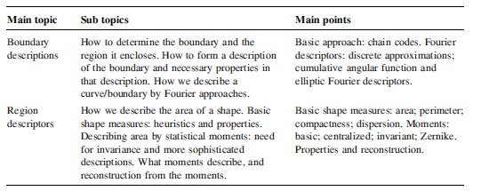
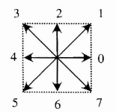
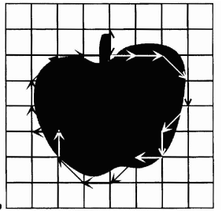
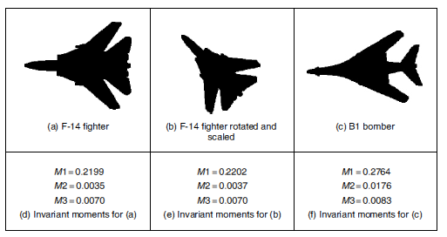
Objek Descriptor/Properties

Slide 10
Materi Pertemuan 3
Definsi Objek Descriptor/Properti
Klasifikasi Metode Pengenalan (statistik, sintaktik, semantik)
Unjuk kerja sistem rekognisi

Slide 11
Klasifikasi Metode Pengenalan
Statistik/Numerical -> representasi descriptor/properti menggunakan angka/numerik sehingga perhitungan kemiripan menggunakan distance
Sintaktik/Structural -> representasi berbasis struktur (state/string/kode, graph, tree) perhitungan kemiripan/kesesuain menggunakan teknik matching
Semantik/Grammar: Syntactic analysis is the approach to structural pattern recognition based on the theory of formal languages -> Grammar based

Slide 12
How to: Image features
Textual/metadata features
Semantics
Shape
Texture
Color, lightness
Levels of image content
Low-level features / visual features
(signatures, descriptors)

Slide 13
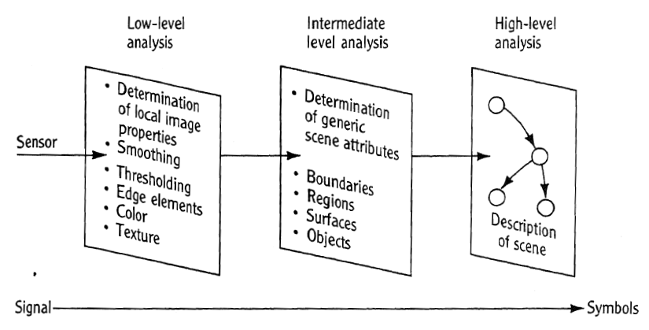
Data Transformation

Slide 14
How to: Image features
Image features
Textual
Visual (low-level)
Annotations and metadata:
  tags/keywords;
  creation date;
  geo tags;
  name of the file;
  photography conditions
  (exposition, aperture, flash…).
Features extracted from pixel values:
  color descriptors;
  texture descriptors;
  shape descriptors;
  spatial layout descriptors.

Slide 15
How to: Image features
Low-level features
Global
Local
Describes the whole image:
  average intensity;
  average amount of red;
  …
Describes one part of the image:
  average intensity for the left upper part;
  average amount of red in the center of the image;
  …
All pixels of the image are processed.
Segmentation of the image is performed, pixels of a particular segment are processed to extract features.

Slide 16
Statistik/Numerical

Slide 17
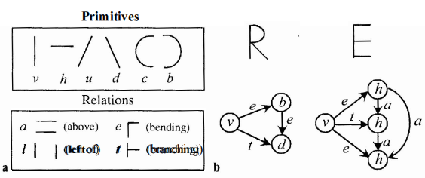
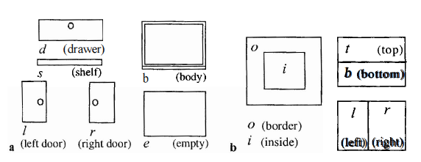
Sintaktik/Structural

Slide 18
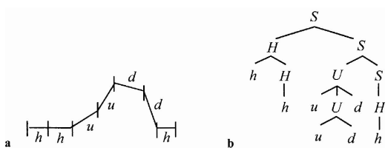
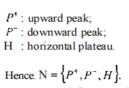

Semantik/Grammar

Slide 19

Problems: semantic gap
Objects
(regions)
semantics
Texture
(local regions)
Levels of image content
semantic gap
Color, brightness
(one pixel)
low-level features
How to understand what’s on the images?

Slide 20
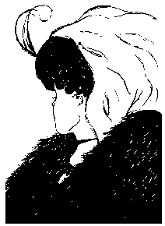
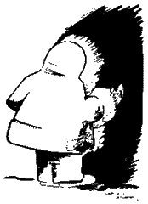

Problems: what’s on the images?
Sometimes it is not easy to understand the image even for humans!
What do we want from machines?

Slide 21

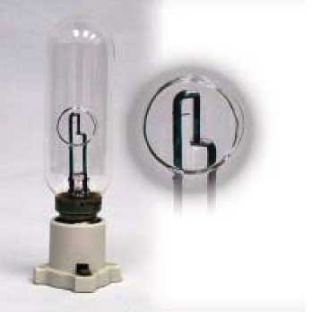





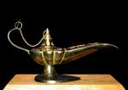
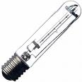
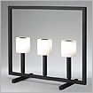
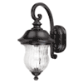

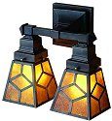
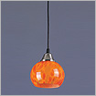
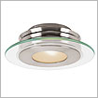
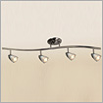
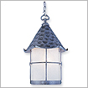
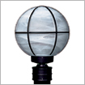
Problems: what’s on the images?
How do we now that all these objects are lamps?

Slide 22
Materi Pertemuan 3
Definsi Objek Descriptor/Properti
Klasifikasi Metode Pengenalan (statistik, sintaktik, semantik)
Unjuk kerja sistem rekognisi

Slide 23
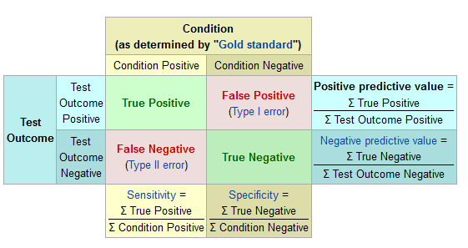
Unjuk kerja sistem rekognisi
Pada umum sistem rekognisi ditujukan untuk melakukan klasifikasi (dalam beberapa kasus untuk prediksi / regresi )

Slide 24
Unjuk kerja sistem rekognisi
Secara general ukuran unjuk kerja sistem adalah akurasi yang dinyatakan sebagai:
Dalam spesific sistem rekognisi -> Biometric dikenal FAR (False Acceptance Rate) dan FRR (False Rejection Rate) sebagai unjuk kerja sistem

Slide 25
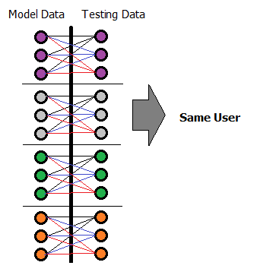
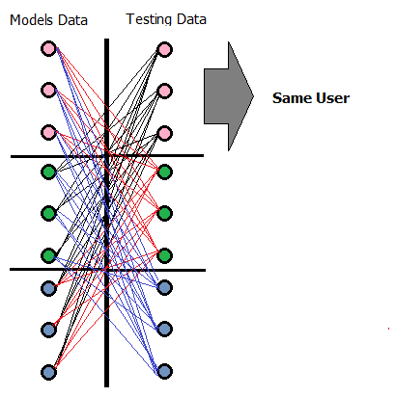


FRR and FAR in Biometric
False Rejection Rate (FRR)
False Acceptance Rate (FAR)

Slide 26
Diskusi Singkat
Tinjau suatu sistem rekognisi untuk mendeteksi email yang bersifat SPAM dan melakukan proses blokir, apa yang menjadi pedoman baik tidaknya sistem ini?
Tinjau suatu sistem rekognisi untuk mendeteksi kemunculan gerakan dalam sebuah data video dimana sistem akan menyalakan alarm apabila terdektsi adanya gerakan apa yang menjadi pedoman baik tidaknya sistem ini?

Slide 27
Demo Tugas
Demokan tugas untuk membuka gambar dengan GUI pada MATLAB
Pengenalan variabel Global dan mekanisme penulisan fungsi pada Matlab

Slide 28
Referensi
Objek Descriptor/Properties: Chapter 7 :Feature Extraction & Image Processing, Mark Nixon and Alberto Aguado
Klasifikasi Metode Pengenalan: Chapter 4 dan Chapter 6: Pattern Recognition Concept, Methods and Applications, J.P. Marques de Sa
Unjuk kerja sistem rekognisi: http://www.wikipedia.com
Russian Summer School In Information Retrieval: CBIR, Natalia Vassilieva , HP Labs Russia, 2008

Slide 29
Tugas
Baca dan mulai membuat kode matlab:
  Buat Sebuah Modul Pelatihan cara penggunaan Matlab*
  Tahap 1:Buat sebuah GUI untuk membuka file image
  * berkelanjutan

Slide 30
Sumber
Russian Summer School In Information Retrieval: CBIR, Natalia Vassilieva , HP Labs Russia, 2008

